Slide 1
Ακίνητη Προσθετική Ι (Θ)
Ανοικτά Ακαδημαϊκά Μαθήματα στο ΤΕΙ Αθήνας
Ενότητα 7 : Ολική Χυτή με Όψη (VENEER)
Αριστείδης Γαλιατσάτος
DDs, Dr Dent. Επίκουρος Καθηγητής ΤΕΙ Αθήνας
Τμήμα Οδοντικής Τεχνολογίας
Το περιεχόμενο του μαθήματος διατίθεται με άδεια Creative Commons εκτός και αν αναφέρεται διαφορετικά | Το έργο υλοποιείται στο πλαίσιο του Επιχειρησιακού Προγράμματος «Εκπαίδευση και Δια Βίου Μάθηση» και συγχρηματοδοτείται από την Ευρωπαϊκή Ένωση (Ευρωπαϊκό Κοινωνικό Ταμείο) και από εθνικούς πόρους.

Slide 2
Κατηγορίες στεφάνων
Στεφάνες ολικής επικάλυψης ή ολικές στεφάνες
Στεφάνες μερικής επικάλυψης ή μερικές στεφάνες

Slide 3
Στεφάνες ολικής επικάλυψης (1 από 2)
Οι στεφάνες ολικής επικάλυψης είναι οι ακίνητες εκείνες προσθέσεις που περιβάλλουν όλη τη μύλη του δοντιού, καλύπτοντας όλη την επιφάνεια μέχρι το αυχενικό όριο της παρασκευής.

Slide 4
Στεφάνες ολικής επικάλυψης (2 από 2)
© Αριστείδης Γαλιατσάτος

Slide 5
Είδη ολικών στεφάνων
Στεφάνη ολική χυτή,
Στεφάνη ολική χυτή με προστομιακή όψη (veneer),
Ολική ακρυλική στεφάνη,
Μεταλλοκεραμική στεφάνη,
Ολοκεραμική στεφάνη,
Τηλεσκοπική στεφάνη.

Slide 6
Ολική χυτή στεφάνη με προστομιακή όψη (veneer)
Η ολική χυτή στεφάνη με προστομιακή όψη ή επικάλυψη (veneer) ανήκει στην κατηγορία των ολικών στεφανών και είναι μια μεταλλική χυτή στεφάνη, η οποία στην προστομιακή επιφάνειά της φέρει επικάλυψη του μεταλλικού σκελετού με κάποιο αισθητικό υλικό, ίδιας απόχρωσης με το χρώμα των φυσικών δοντιών του ασθενή.

Slide 7
Ολική χυτή στεφάνη
© Δημητροπούλου Ε. Η εργαστηριακή διαδικασία στην Ακίνητη Προσθετική. Αυτοέκδοση. Αθήνα 2004

Slide 8
Ολική χυτή στεφάνη με προστομιακή όψη (veneer)
© Δημητροπούλου Ε. Η εργαστηριακή διαδικασία στην Ακίνητη Προσθετική. Αυτοέκδοση. Αθήνα 2004

Slide 9
Υλικά αισθητικών επικαλύψεων
Ακρυλικές ρητίνες,
Σύνθετες ρητίνες,
Ενισχυμένα πολυμερή,
Πορσελάνη.

Slide 10
Πλεονεκτήματα ολικών στεφάνων με προστομιακή όψη (1 από 2)
Η ολική χυτή στεφάνη με προστομιακή όψη συγκεντρώνει όλα τα πλεονεκτήματα των ολικών στεφανών και επιπλέον παρουσιάζει και πολύ καλό αισθητικό αποτέλεσμα.

Slide 11
Πλεονεκτήματα ολικών στεφάνων με προστομιακή όψη (2 από 2)
Αποτελεσματική προστασία του δοντιού,
Ισχυρή συγκράτηση με το δόντι,
Αποκαθιστούν ικανοποιητικά το σχήμα, το χρώμα και το μέγεθος της μύλης του δοντιού,
Αποκαθιστούν τη σχέση του δοντιού με τα παρακείμενα και τους ανταγωνιστές,
Η τεχνική κατασκευής τους είναι σχετικά εύκολη
Πολύ καλό αισθητικό αποτέλεσμα

Slide 12
Ενδείξεις ολικών στεφάνων με προστομιακή όψη (1 από 2)
Η ολική χυτή στεφάνη με προστομιακή όψη έχει τις ίδιες ενδείξεις με τις ολικές στεφάνες και μπορεί να χρησιμοποιηθεί τόσο στα οπίσθια, όσο και στα πρόσθια δόντια.

Slide 13
Ενδείξεις ολικών στεφάνων με προστομιακή όψη (2 από 2)
Για την αποκατάσταση ενός δοντιού που έχει χάσει μεγάλο μέρος της μύλης του, λόγω τερηδόνας ή κατάγματος.
Για αισθητικούς λόγους σε δόντια με πολυτερηδονισμό, με κατάγματα ή με αλλοίωση του χρώματός τους λόγω ενδοδοντικής θεραπείας.
Για συγκρατήματα γεφυρών.
Σε μερικές οδοντοστοιχίες για τη στήριξη και συγκράτηση των αγκίστρων.

Slide 14
Κατασκευή στεφάνης
Για την κατασκευή της στεφάνης με προστομιακή όψη χρειάζεται να αφαιρεθεί περισσότερη οδοντική ουσία από την προστομιακή επιφάνεια του δοντιού από ότι για την ολική χυτή στεφάνη, προκειμένου να δημιουργηθεί ο απαραίτητος χώρος για τα υλικά (μεταλλικός σκελετός και υλικό επικάλυψης).

Slide 15
Παρασκευή δοντιού για ολική χυτή στεφάνη
© Δημητροπούλου Ε. Η εργαστηριακή διαδικασία στην Ακίνητη Προσθετική. Αυτοέκδοση. Αθήνα 2004

Slide 16
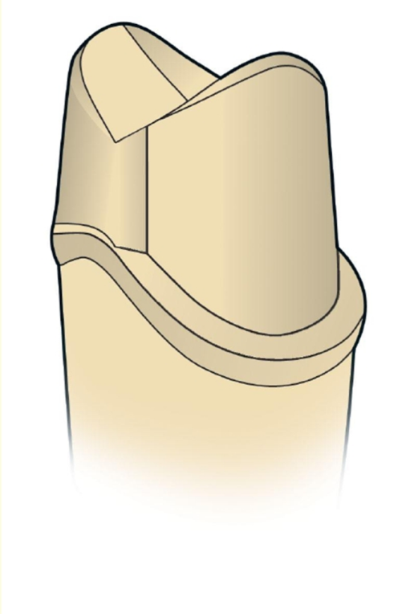
Παρασκευή προσθίου και οπισθίου δοντιού για ολική χυτή στεφάνη με προστομιακή όψη (veneer)
© Δημητροπούλου Ε. Η εργαστηριακή διαδικασία στην Ακίνητη Προσθετική. Αυτοέκδοση. Αθήνα 2004

Slide 17
Στεφάνη ολική χυτή με προστομιακή όψη
© Δημητροπούλου Ε. Η εργαστηριακή διαδικασία στην Ακίνητη Προσθετική. Αυτοέκδοση. Αθήνα 2004

Slide 18
Ολική χυτή στεφάνη με προστομιακή όψη
Απαραίτητη προϋπόθεση για την κατασκευή μιας Ο.Χ.Σ.Μ.Ο. είναι η πλήρης γνώση της ανατομίας και της μορφολογίας του συγκεκριμένου δοντιού καθώς και των διαφορών που υπάρχουν μεταξύ των δοντιών της άνω και κάτω γνάθου, του δεξιού και αριστερού ημιμορίου του φραγμού.

Slide 19
Στάδια κατασκευής ολικής χυτής στεφάνης με προστομιακή όψη
Παρασκευή του δοντιού από τον οδοντίατρο και λήψη τελικού αποτυπώματος,
Κατασκευή εκμαγείου εργασίας με κινητά κολοβώματα και ανάρτηση στον αρθρωτήρα,
Κατασκευή κέρινου ομοιώματος της στεφάνης,
Τοποθέτηση αγωγών – χύτευση –λείανση μεταλλικού σκελετού,
Χτίσιμο του υλικού επικάλυψης στην προστομιακή επιφάνεια του μεταλλικού σκελετού, λείανση, στίλβωση,
Επιστροφή στον οδοντίατρο για την τελική συγκόλληση στο στόμα του ασθενούς.

Slide 20
Κινητά κολοβώματα (1 από 5)
© Δημητροπούλου Ε. Η εργαστηριακή διαδικασία στην Ακίνητη Προσθετική. Αυτοέκδοση. Αθήνα 2004

Slide 21
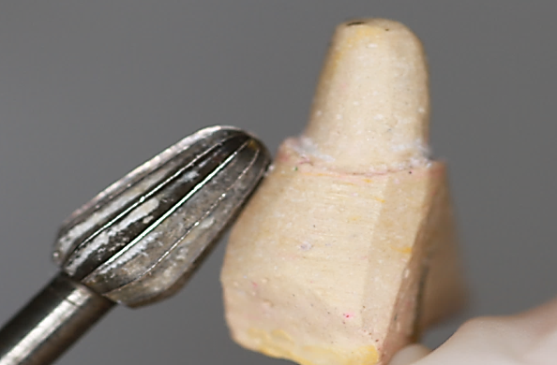
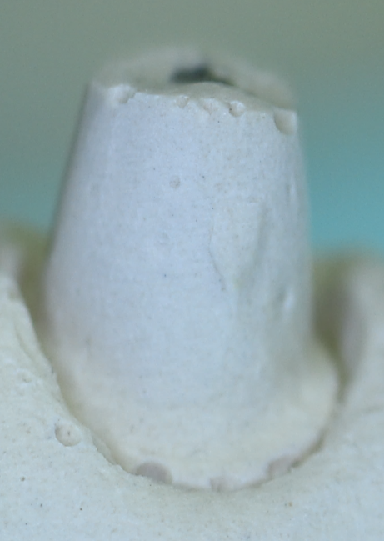
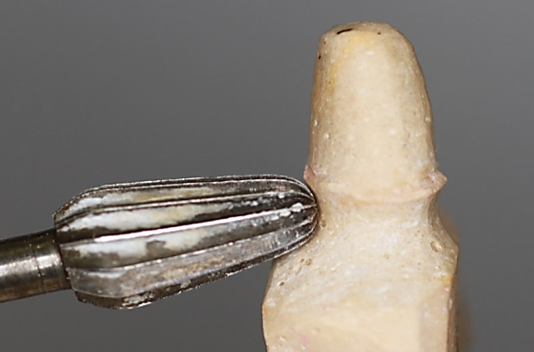
Κινητά κολοβώματα (2 από 5)
© Αριστείδης Γαλιατσάτος
© Αριστείδης Γαλιατσάτος
© Αριστείδης Γαλιατσάτος

Slide 22
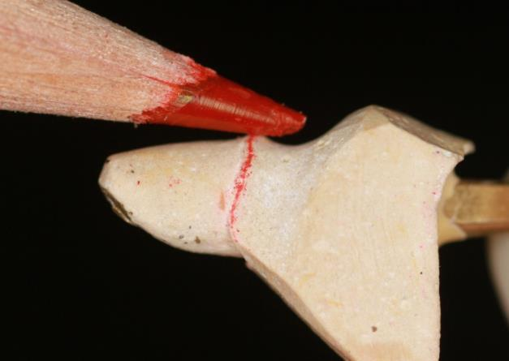
Κινητά κολοβώματα (3 από 5)
© Δημητροπούλου Ε. Η εργαστηριακή διαδικασία στην Ακίνητη Προσθετική. Αυτοέκδοση. Αθήνα 2004
© Αριστείδης Γαλιατσάτος
Επισήμανση του αυχενικού ορίου των κολοβωμάτων μόνο με κόκκινο κέρινο μολύβι

Slide 23
Κινητά κολοβώματα (4 από 5)
1-5 στρώσεις: 25-35μm χώρος
Επίστρωση βερνικιού στο κολόβωμα για την δημιουργία χώρου
© Δημητροπούλου Ε. Η εργαστηριακή διαδικασία στην Ακίνητη Προσθετική. Αυτοέκδοση. Αθήνα 2004

Slide 24
Κινητά κολοβώματα (5 από 5)
© Δημητροπούλου Ε. Η εργαστηριακή διαδικασία στην Ακίνητη Προσθετική. Αυτοέκδοση. Αθήνα 2004

Slide 25
Κατασκευή κέρινου ομοιώματος (1 από 5)
© Δημητροπούλου Ε. Η εργαστηριακή διαδικασία στην Ακίνητη Προσθετική. Αυτοέκδοση. Αθήνα 2004

Slide 26
Κατασκευή κέρινου ομοιώματος (2 από 5)
© Δημητροπούλου Ε. Η εργαστηριακή διαδικασία στην Ακίνητη Προσθετική. Αυτοέκδοση. Αθήνα 2004

Slide 27
Κατασκευή κέρινου ομοιώματος (3 από 5)
© Δημητροπούλου Ε. Η εργαστηριακή διαδικασία στην Ακίνητη Προσθετική. Αυτοέκδοση. Αθήνα 2004

Slide 28
Κατασκευή κέρινου ομοιώματος (4 από 5)
© Δημητροπούλου Ε. Η εργαστηριακή διαδικασία στην Ακίνητη Προσθετική. Αυτοέκδοση. Αθήνα 2004
Τοποθέτηση ειδικού κεριού αυχένα

Slide 29
Κατασκευή κέρινου ομοιώματος (5 από 5)
© Δημητροπούλου Ε. Η εργαστηριακή διαδικασία στην Ακίνητη Προσθετική. Αυτοέκδοση. Αθήνα 2004

Slide 30
Το ειδικό κερί αυχένα
Είναι πιο σκληρό από το κερί που χρησιμοποιείται για την διαμόρφωση του κέρινου ομοιώματος.
Έχει χαμηλό συντελεστή διαστολής και περιορίζει έτσι την παραμόρφωση του κέρινου ομοιώματος.
Εξασφαλίζει την απόλυτη εφαρμογή της στεφάνης στον αυχένα.

Slide 31
Τοποθέτηση κεριού αυχένα
© Δημητροπούλου Ε. Η εργαστηριακή διαδικασία στην Ακίνητη Προσθετική. Αυτοέκδοση. Αθήνα 2004

Slide 32
Κατασκευή κέρινου ομοιώματος (1από 3)
Ακολουθεί η διαμόρφωση της μασητικής επιφάνειας αρχίζοντας από τα λειτουργικά φύματα και στη συνέχεια, αφού αυτή ολοκληρωθεί, διαμορφώνονται η γλωσσική και οι όμορες επιφάνειες με τα σημεία επαφής, κατά τα γνωστά.

Slide 33
Κατασκευή κέρινου ομοιώματος(2 από 3)
Η διαφοροποίηση στη διαμόρφωση του κέρινου προτύπου της ολικής χυτής στεφάνης με προστομιακή όψη σε σχέση με το αντίστοιχο μιας ολικής χυτής στεφάνης, αφορά τη χειλική ή παρειακή επιφάνεια της στεφάνης, η οποία σχηματίζεται έτσι ώστε να δημιουργηθεί ο κατάλληλος χώρος για την τοποθέτηση του υλικού επικάλυψης.

Slide 34
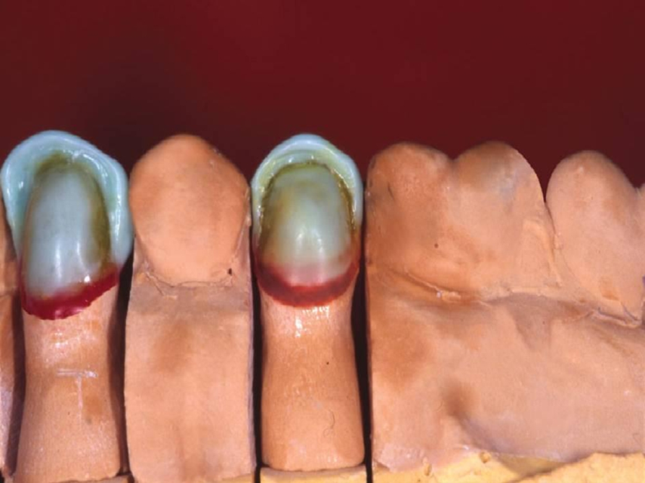
Κατασκευή κέρινου ομοιώματος (3 από 3)
Πάχος του κεριού στην χειλική επιφάνεια: 0,5 mm
Ειδική υποδοχή για την επικάλυψη χαράσσοντας με αιχμηρό εργαλείο την περίμετρο της όψης (όρια)
© Δημητροπούλου Ε. Η εργαστηριακή διαδικασία στην Ακίνητη Προσθετική. Αυτοέκδοση. Αθήνα 2004

Slide 35
Δημιουργία χώρου για την προστομιακή επικάλυψη (1 από 8)
Στον αυχένα σχηματίζεται λεπτό σιρίτι (0,5-1 mm). Δηλαδή η στεφάνη τελειώνει σε μέταλλο και η όψη φθάνει 0,5-1 mm πριν από το χείλος του αυχένα.
Στις όμορες επιφάνειες φθάνει μέχρι το μέσο τους όπου διαμορφώνεται η κυρτότητά τους, χωρίς να φθάνει στο σημείο επαφής, το οποίο πρέπει να είναι μεταλλικό.

Slide 36
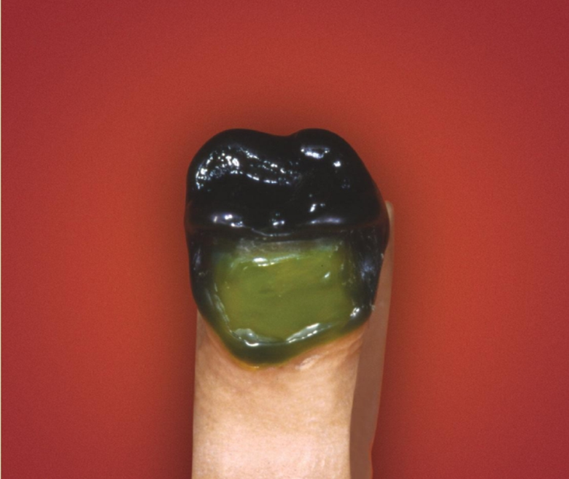
Δημιουργία χώρου για την προστομιακή επικάλυψη (2 από 8)
Στον αυχένα σχηματίζεται λεπτό σιρίτι (0,5-1 mm). Δηλαδή η στεφάνη τελειώνει σε μέταλλο.
© Δημητροπούλου Ε. Η εργαστηριακή διαδικασία στην Ακίνητη Προσθετική. Αυτοέκδοση. Αθήνα 2004

Slide 37
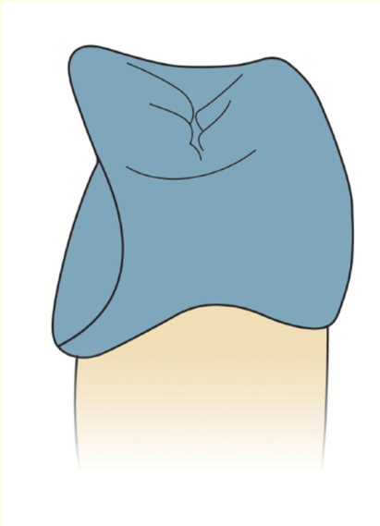
Δημιουργία χώρου για την προστομιακή επικάλυψη (3 από 8)
Η όμορη επιφάνεια διαμορφώνεται κοίλη προς τη γλωσσική πλευρά φθάνοντας μέχρι το μέσο της περίπου, έτσι ώστε να υπάρχει και ο απαραίτητος χώρος για το υλικό της επικάλυψης και να μην είναι ορατός και ο μεταλλικός σκελετός.
© Δημητροπούλου Ε. Η εργαστηριακή διαδικασία στην Ακίνητη Προσθετική. Αυτοέκδοση. Αθήνα 2004

Slide 38
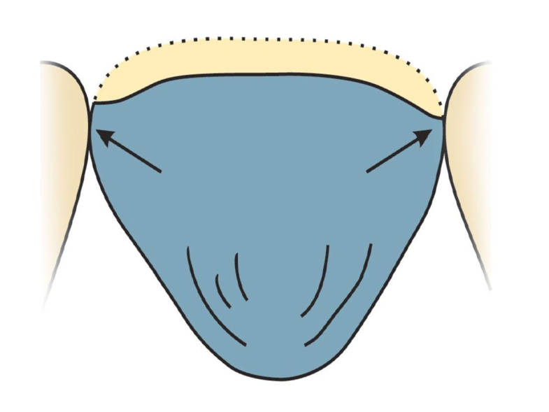
Δημιουργία χώρου για την προστομιακή επικάλυψη (4 από 8)
Στις όμορες επιφάνειες πρέπει τα σημεία επαφής με τα παρακείμενα δόντια να είναι μεταλλικά.
© Δημητροπούλου Ε. Η εργαστηριακή διαδικασία στην Ακίνητη Προσθετική. Αυτοέκδοση. Αθήνα 2004

Slide 39
Δημιουργία χώρου για την προστομιακή επικάλυψη (5 από 8)
Στο κοπτικό χείλος η όψη μπορεί να τοποθετηθεί:
Να καλύπτει το κοπτικό χείλος (πλεονεκτεί αισθητικά, αλλά μειονεκτεί σε αντοχή)
Ακριβώς στο μέσο του κοπτικού χείλους (πλεονεκτεί αισθητικά, αλλά μειονεκτεί σε αντοχή)
Να υπολείπεται του κοπτικού χείλους (πλεονεκτεί σε αντοχή, αλλά μειονεκτεί αισθητικά)

Slide 40
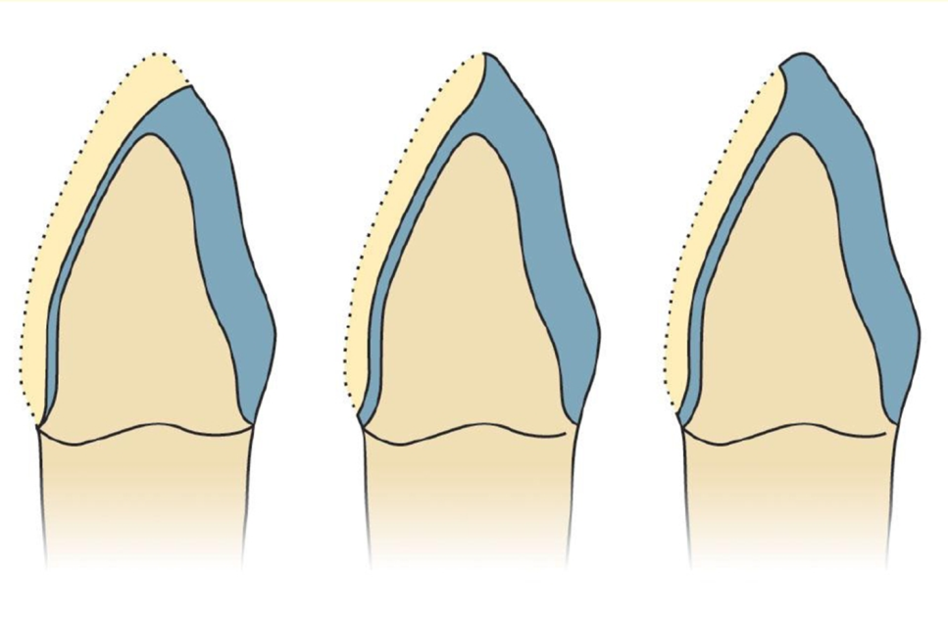
Δημιουργία χώρου για την προστομιακή επικάλυψη (6 από 8)
Στο κοπτικό χείλος υπάρχουν τρεις παραλλαγές
Α
Β
Γ
© Δημητροπούλου Ε. Η εργαστηριακή διαδικασία στην Ακίνητη Προσθετική. Αυτοέκδοση. Αθήνα 2004

Slide 41
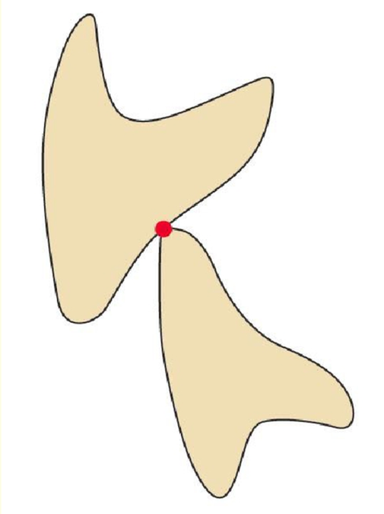
Δημιουργία χώρου για την προστομιακή επικάλυψη (7 από 8)
Στα πρόσθια δόντια το σημείο ένωσης των δύο υλικών δεν πρέπει να βρίσκεται στο σημείο σύγκλεισης, αλλά να απέχει από αυτό 1 mm.
© Δημητροπούλου Ε. Η εργαστηριακή διαδικασία στην Ακίνητη Προσθετική. Αυτοέκδοση. Αθήνα 2004

Slide 42
Δημιουργία χώρου για την προστομιακή επικάλυψη (8 από 8)
Ο γενικός κανόνας που αφορά τις στεφάνες veneer είναι ότι τόσο στα πρόσθια, όσο και στα οπίσθια δόντια οι συγκλεισιακές επαφές με τους ανταγωνιστές πρέπει να γίνονται πάνω σε μεταλλική επιφάνεια και όχι πάνω στην προστομιακή επικάλυψη.

Slide 43
Συγκράτηση του υλικού επικάλυψης με τον μεταλλικό σκελετό:
Μηχανική συγκράτηση,
Χημική σύνδεση,
Συνδυασμός και των δύο.

Slide 44
Μηχανική συγκράτηση (1 από 12)
H μηχανική συγκράτηση εξασφαλίζεται με:
Σφαιρίδια (πέρλες) κέρινα ή πλαστικά, διαμέτρου 0,4 - 0,8 mm,
Eκτράχυνση της κέρινης επιφάνειας υποδοχής που γίνεται με αιχμηρό εργαλείο,
Δοκούς κέρινους ή πλαστικούς,
Εσοχές ή αύλακες που δημιουργούνται στα όρια της προστομιακής επιφάνειας και στις όμορες περιοχές.

Slide 45
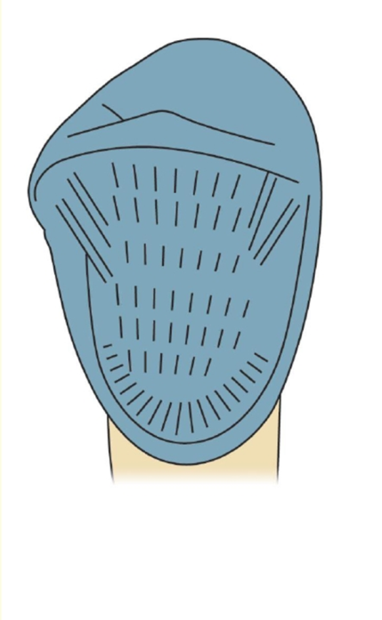
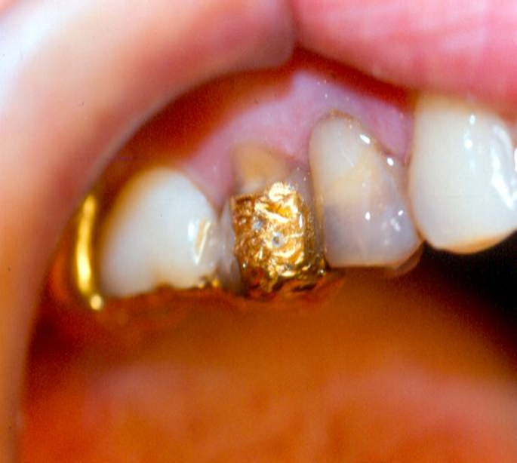
Μηχανική συγκράτηση (2 από 12)
Εκτράχυνση της επιφάνειας του κεριού με αιχμηρό εργαλείο
© Δημητροπούλου Ε. Η εργαστηριακή διαδικασία στην Ακίνητη Προσθετική. Αυτοέκδοση. Αθήνα 2004
© Αριστείδης Γαλιατσάτος

Slide 46
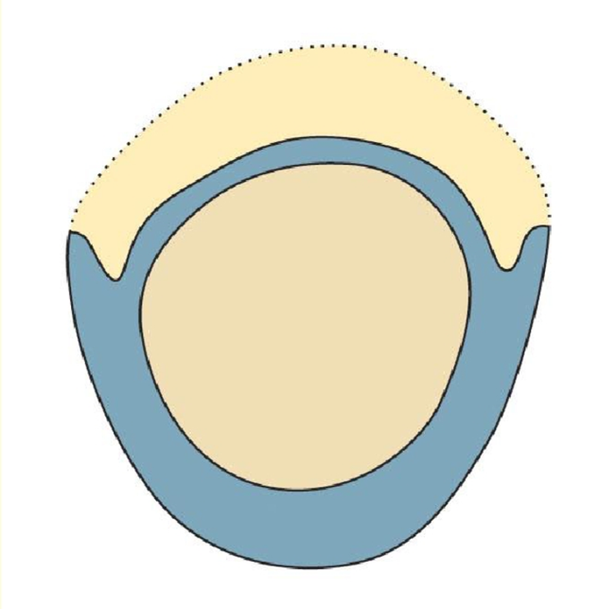
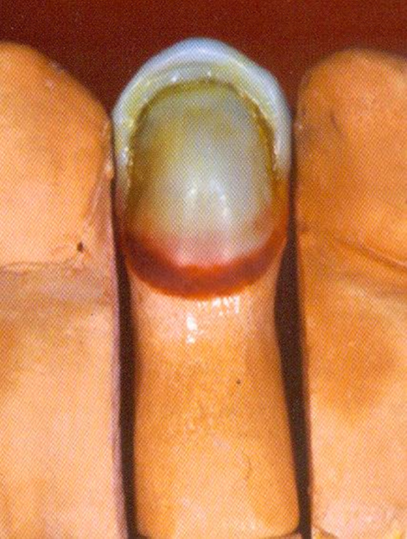
Μηχανική συγκράτηση (3 από 12)
Εσοχές ή αύλακες που δημιουργούνται στα όρια της προστομιακής επιφάνειας και στις όμορες περιοχές.
© Δημητροπούλου Ε. Η εργαστηριακή διαδικασία στην Ακίνητη Προσθετική. Αυτοέκδοση. Αθήνα 2004

Slide 47
Μηχανική συγκράτηση (4 από 12)
© Δημητροπούλου Ε. Η εργαστηριακή διαδικασία στην Ακίνητη Προσθετική. Αυτοέκδοση. Αθήνα 2004

Slide 48
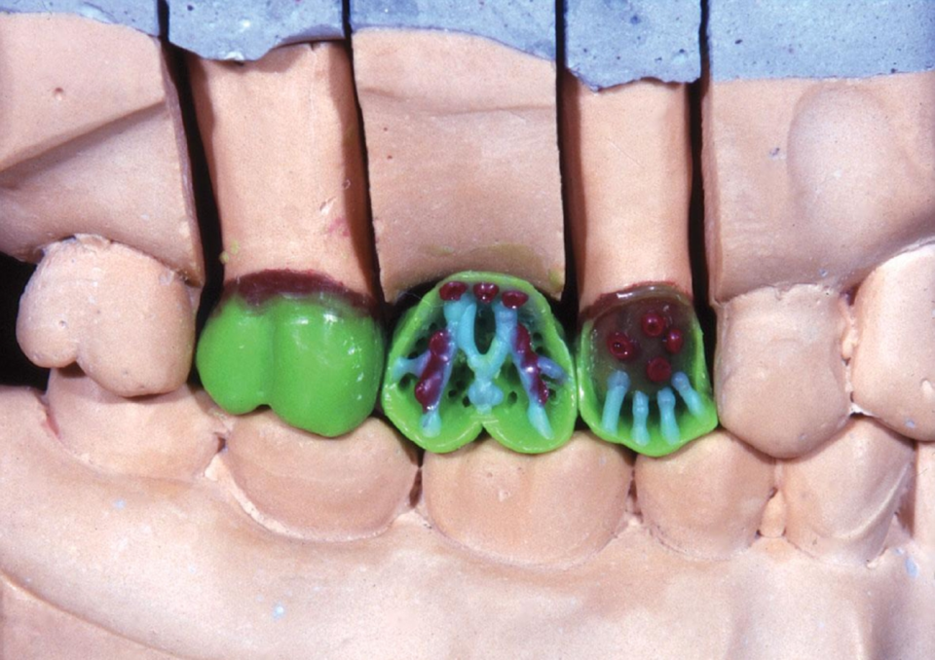
Μηχανική συγκράτηση (5 από 12)
Δοκοί κέρινοι ή πλαστικοί
© Δημητροπούλου Ε. Η εργαστηριακή διαδικασία στην Ακίνητη Προσθετική. Αυτοέκδοση. Αθήνα 2004

Slide 49
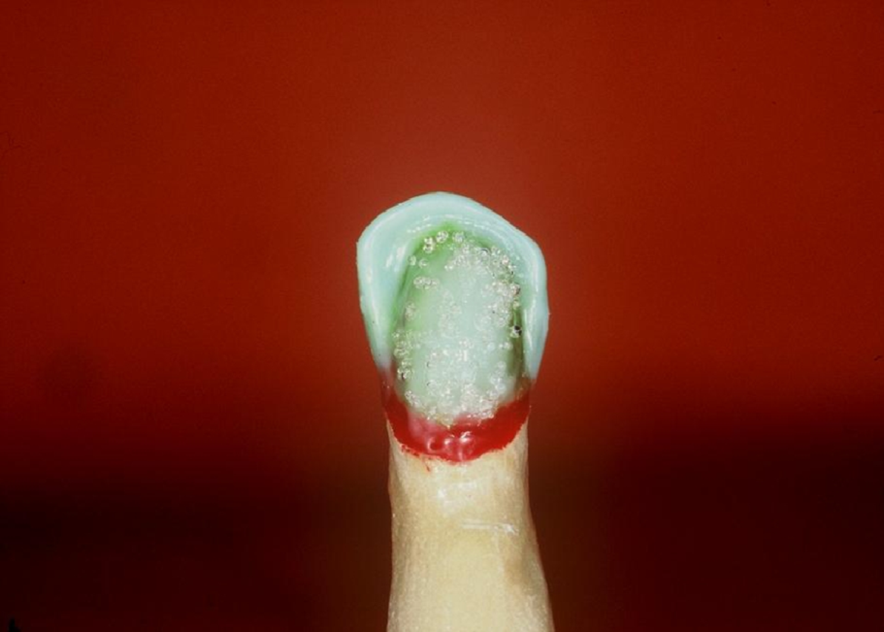
Μηχανική συγκράτηση (6 από 12)
Σφαιρίδια (πέρλες) κέρινα ή πλαστικά, διαμέτρου 0,4 - 0,8 mm
© Δημητροπούλου Ε. Η εργαστηριακή διαδικασία στην Ακίνητη Προσθετική. Αυτοέκδοση. Αθήνα 2004

Slide 50
Μηχανική συγκράτηση (7 από 12)
© Δημητροπούλου Ε. Η εργαστηριακή διαδικασία στην Ακίνητη Προσθετική. Αυτοέκδοση. Αθήνα 2004

Slide 51
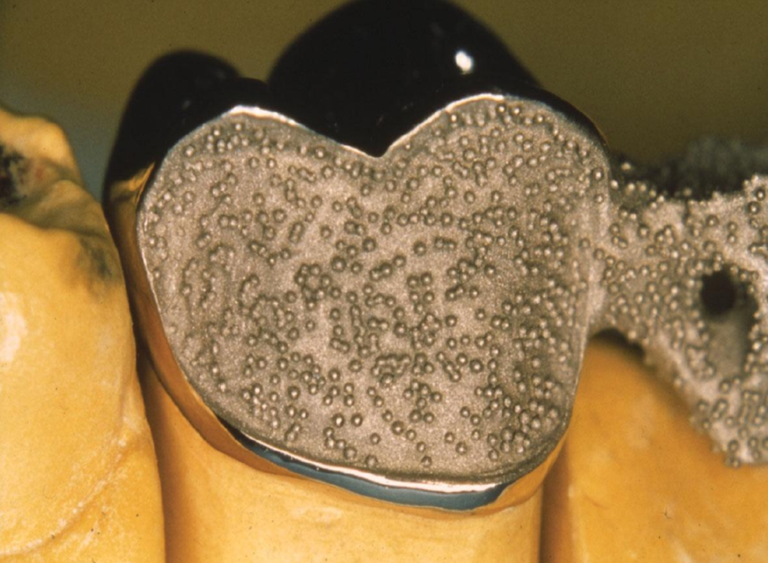
Μηχανική συγκράτηση (8 από 12)
Όσον το δυνατόν πιο ομοιόμορφη κατανομή των σφαιριδίων
© Δημητροπούλου Ε. Η εργαστηριακή διαδικασία στην Ακίνητη Προσθετική. Αυτοέκδοση. Αθήνα 2004

Slide 52
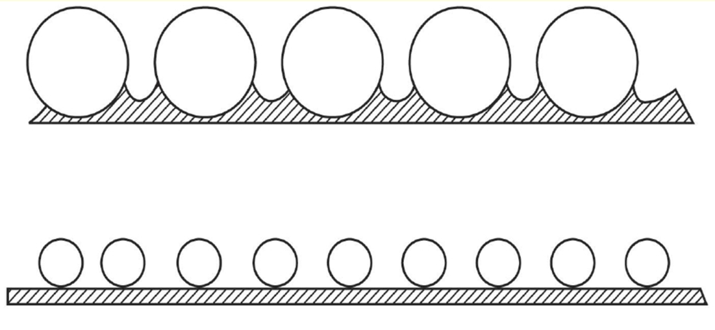
Μηχανική συγκράτηση (9 από 12)
Η χρήση σφαιριδίων μικρότερης διαμέτρου αφήνει περισσότερο χώρο για τη ρητίνη, ιδίως στην περιοχή του αυχένα
© Δημητροπούλου Ε. Η εργαστηριακή διαδικασία στην Ακίνητη Προσθετική. Αυτοέκδοση. Αθήνα 2004

Slide 53
Μηχανική συγκράτηση (10 από 12)
Φυσαλίδα αέρος
© Αριστείδης Γαλιατσάτος

Slide 54
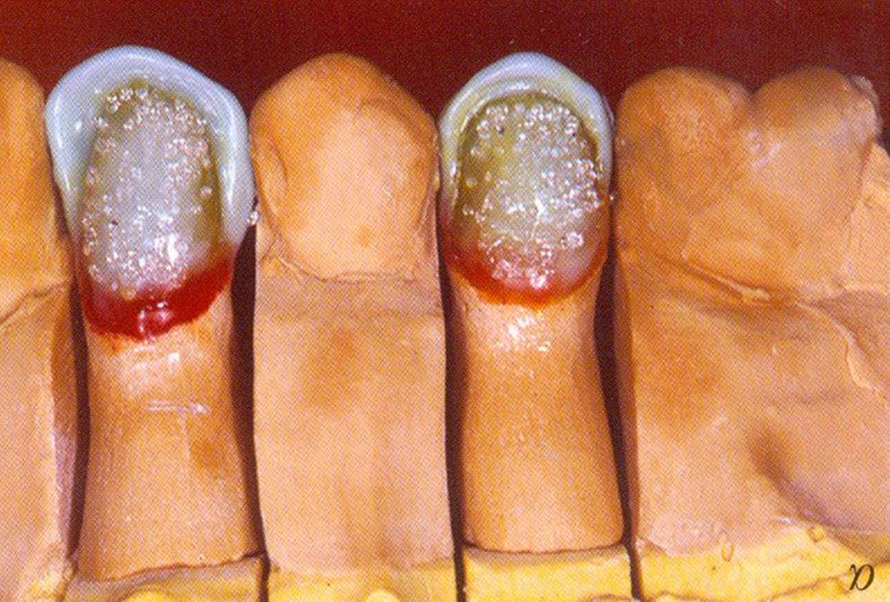
Μηχανική συγκράτηση (11 από 12)
Για καλύτερα αποτελέσματα χρησιμοποιούνται συγχρόνως δύο ή περισσότεροι τύποι συγκρατημάτων
© Δημητροπούλου Ε. Η εργαστηριακή διαδικασία στην Ακίνητη Προσθετική. Αυτοέκδοση. Αθήνα 2004

Slide 55
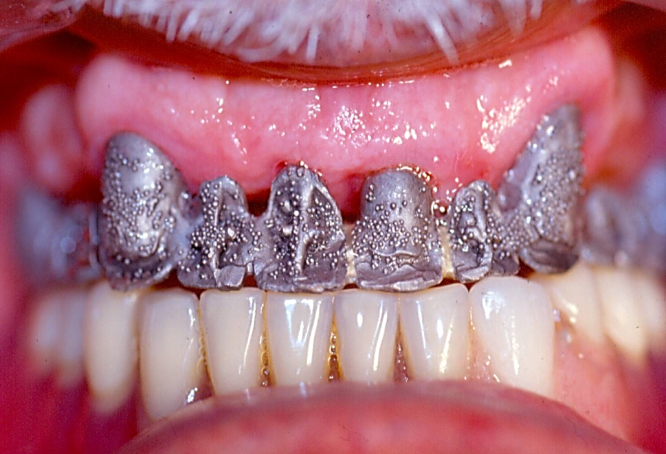
Μηχανική συγκράτηση (12 από 12)
Για καλύτερα αποτελέσματα χρησιμοποιούνται συγχρόνως δύο ή περισσότεροι τύποι συγκρατημάτων
© Αριστείδης Γαλιατσάτος

Slide 56
Τέλος Ενότητας

Slide 57
Σημειώματα

Slide 58
Σημείωμα Αναφοράς
Copyright Τεχνολογικό Εκπαιδευτικό Ίδρυμα Αθήνας, Αριστείδης Γαλιατσάτος 2014. Αριστείδης Γαλιατσάτος. «Ακίνητη Προσθετική Ι (Θ). Ενότητα 7: Ολική Χυτή με Όψη (VENEER)». Έκδοση: 1.0. Αθήνα 2014. Διαθέσιμο από τη δικτυακή διεύθυνση: ocp.teiath.gr.

Slide 59
Σημείωμα Αδειοδότησης
Το παρόν υλικό διατίθεται με τους όρους της άδειας χρήσης Creative Commons Αναφορά, Μη Εμπορική Χρήση Παρόμοια Διανομή 4.0 [1] ή μεταγενέστερη, Διεθνής Έκδοση. Εξαιρούνται τα αυτοτελή έργα τρίτων π.χ. φωτογραφίες, διαγράμματα κ.λ.π., τα οποία εμπεριέχονται σε αυτό. Οι όροι χρήσης των έργων τρίτων επεξηγούνται στη διαφάνεια «Επεξήγηση όρων χρήσης έργων τρίτων».
Τα έργα για τα οποία έχει ζητηθεί άδεια αναφέρονται στο «Σημείωμα Χρήσης Έργων Τρίτων».
[1] http://creativecommons.org/licenses/by-nc-sa/4.0/
Ως Μη Εμπορική ορίζεται η χρήση:
που δεν περιλαμβάνει άμεσο ή έμμεσο οικονομικό όφελος από την χρήση του έργου, για το διανομέα του έργου και αδειοδόχο
που δεν περιλαμβάνει οικονομική συναλλαγή ως προϋπόθεση για τη χρήση ή πρόσβαση στο έργο
που δεν προσπορίζει στο διανομέα του έργου και αδειοδόχο έμμεσο οικονομικό όφελος (π.χ. διαφημίσεις) από την προβολή του έργου σε διαδικτυακό τόπο
Ο δικαιούχος μπορεί να παρέχει στον αδειοδόχο ξεχωριστή άδεια να χρησιμοποιεί το έργο για εμπορική χρήση, εφόσον αυτό του ζητηθεί.

Slide 60
Επεξήγηση όρων χρήσης έργων τρίτων
©
Δεν επιτρέπεται η επαναχρησιμοποίηση του έργου, παρά μόνο εάν ζητηθεί εκ νέου άδεια από το δημιουργό.
διαθέσιμο με άδεια CC-BY
Επιτρέπεται η επαναχρησιμοποίηση του έργου και η δημιουργία παραγώγων αυτού με απλή αναφορά του δημιουργού.
διαθέσιμο με άδεια CC-BY-SA
Επιτρέπεται η επαναχρησιμοποίηση του έργου με αναφορά του δημιουργού, και διάθεση του έργου ή του παράγωγου αυτού με την ίδια άδεια.
διαθέσιμο με άδεια CC-BY-ND
Επιτρέπεται η επαναχρησιμοποίηση του έργου με αναφορά του δημιουργού.
Δεν επιτρέπεται η δημιουργία παραγώγων του έργου.
διαθέσιμο με άδεια CC-BY-NC
Επιτρέπεται η επαναχρησιμοποίηση του έργου με αναφορά του δημιουργού.
Δεν επιτρέπεται η εμπορική χρήση του έργου.
διαθέσιμο με άδεια CC-BY-NC-SA
Επιτρέπεται η επαναχρησιμοποίηση του έργου με αναφορά του δημιουργού
και διάθεση του έργου ή του παράγωγου αυτού με την ίδια άδεια.
Δεν επιτρέπεται η εμπορική χρήση του έργου.
διαθέσιμο με άδεια CC-BY-NC-ND
Επιτρέπεται η επαναχρησιμοποίηση του έργου με αναφορά του δημιουργού.
Δεν επιτρέπεται η εμπορική χρήση του έργου και η δημιουργία παραγώγων του.
διαθέσιμο με άδεια
CC0 Public Domain
Επιτρέπεται η επαναχρησιμοποίηση του έργου, η δημιουργία παραγώγων αυτού και η εμπορική του χρήση, χωρίς αναφορά του δημιουργού.
διαθέσιμο ως κοινό κτήμα
Επιτρέπεται η επαναχρησιμοποίηση του έργου, η δημιουργία παραγώγων αυτού και η εμπορική του χρήση, χωρίς αναφορά του δημιουργού.
χωρίς σήμανση
Συνήθως δεν επιτρέπεται η επαναχρησιμοποίηση του έργου.

Slide 61
Διατήρηση Σημειωμάτων
Οποιαδήποτε αναπαραγωγή ή διασκευή του υλικού θα πρέπει να συμπεριλαμβάνει:
το Σημείωμα Αναφοράς
το Σημείωμα Αδειοδότησης
τη δήλωση Διατήρησης Σημειωμάτων
το Σημείωμα Χρήσης Έργων Τρίτων (εφόσον υπάρχει)
μαζί με τους συνοδευόμενους υπερσυνδέσμους.

Slide 62
Σημείωμα Χρήσης Έργων Τρίτων
Το Έργο αυτό κάνει χρήση περιεχομένου από τα ακόλουθα έργα:
Δημητροπούλου Ε. Η εργαστηριακή διαδικασία στην Ακίνητη Προσθετική. Αυτοέκδοση. Αθήνα 2004.
Τσούτσος Α, Ανδριτσάκης Δ. Ακίνητη κλινική Προσθετική – Έγχρωμος Άτλαντας. 1η έκδοση, εκδόσεις Datamedica, Αθήνα 1987

Slide 63
Χρηματοδότηση
Το παρόν εκπαιδευτικό υλικό έχει αναπτυχθεί στo πλαίσιo του εκπαιδευτικού έργου του διδάσκοντα.
Το έργο «Ανοικτά Ακαδημαϊκά Μαθήματα στο ΤΕΙ Αθήνας» έχει χρηματοδοτήσει μόνο την αναδιαμόρφωση του εκπαιδευτικού υλικού.
Το έργο υλοποιείται στο πλαίσιο του Επιχειρησιακού Προγράμματος «Εκπαίδευση και Δια Βίου Μάθηση» και συγχρηματοδοτείται από την Ευρωπαϊκή Ένωση (Ευρωπαϊκό Κοινωνικό Ταμείο) και από εθνικούς πόρους.

